Slide 1



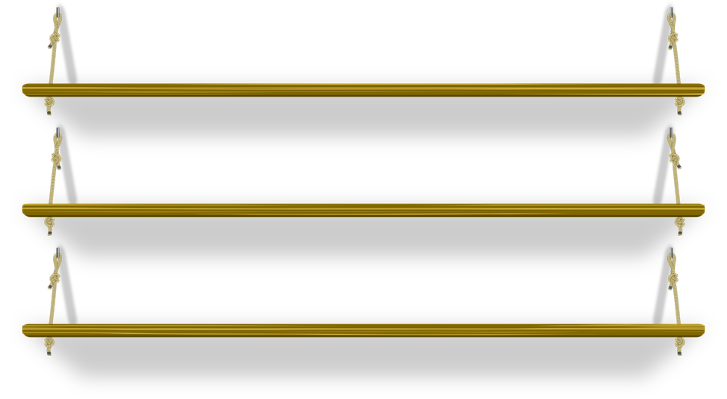







موضوع الدرس: الاحتمال والكسور
أهداف الدرس
المفردات
تمهيد
نشاط تفاعلي
تدريبات
أمثلة
سجل الحضور
صفحة 323

Slide 2
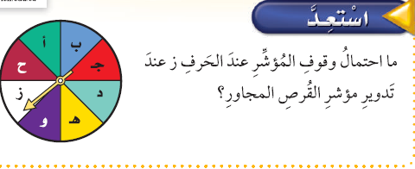
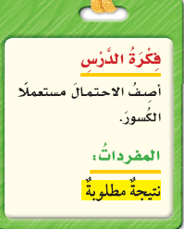
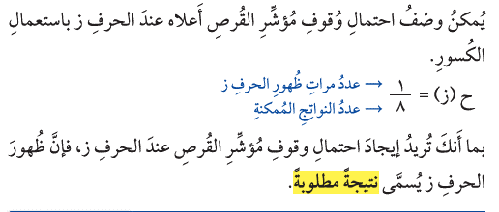

صفحة 324

Slide 3
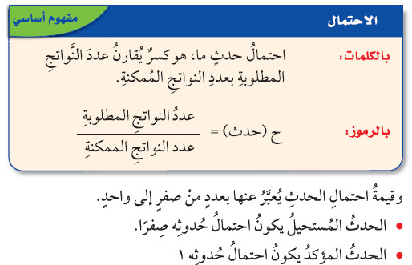
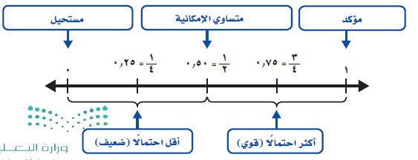
صفحة 325

Slide 4
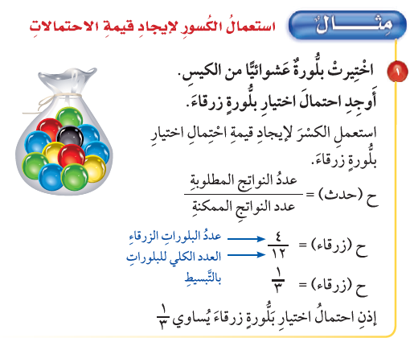
صفحة 326

Slide 5
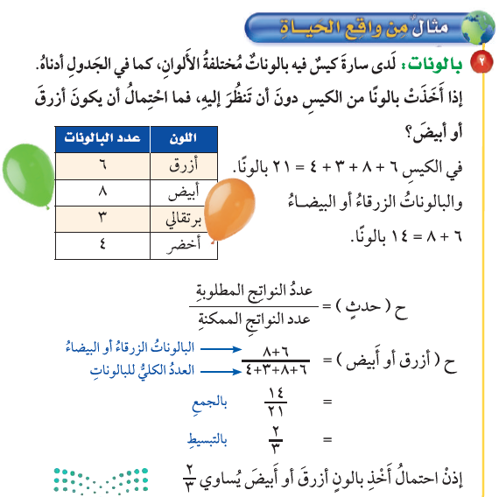
صفحة 327

Slide 6
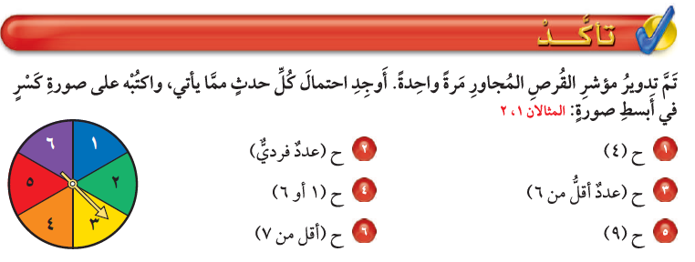
صفحة 328

Slide 7

صفحة 329

Slide 8

صفحة 330

Slide 9
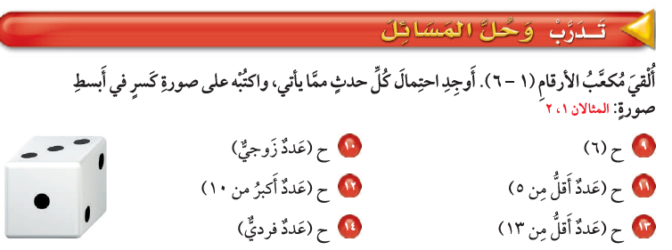
صفحة 331

Slide 10
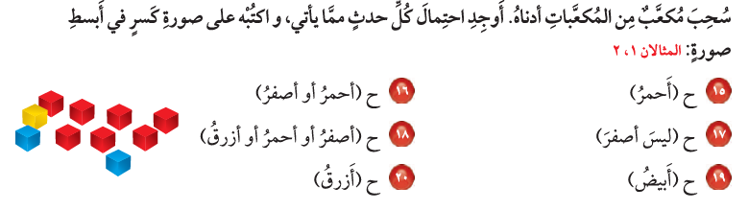
صفحة 332

Slide 11

صفحة 333

Slide 12
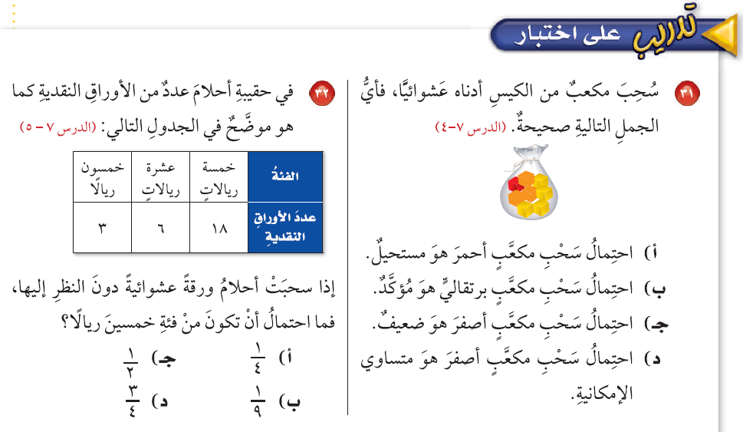
صفحة 334

